Slide 1
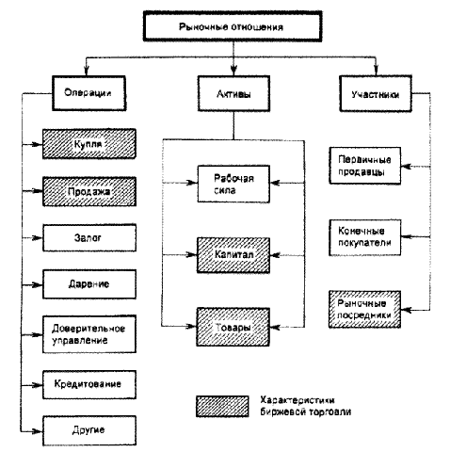
Тема 1. Значение и роль биржевой торговли в рыночной экономике Рыночные характеристики биржевой торговли

Slide 2
Биржа труда
Биржа труда - это организация, действующая на основе самоокупаемости для: оказания посреднических услуг по заключению трудовых соглашений; упорядочения торговли трудовыми ресурсами; регулирования торговых операций в сфере трудового найма и разрешения торговых споров; сбора и опубликования сведений о ценах на рынке труда, состояния производства и других факторах, оказывающих влияние на цены. Предметом сделок на бирже труда является желание и профессиональная пригодность человека к работе и договоры на заключение трудовых соглашений.

Slide 3
Классификация биржевых структур
по типу рынка
товарные биржи
фондовые биржи
по юридическому статусу
публично-правовые (государственные) биржи
частно-правовые (частные) биржи
форма участия посетителей в торгах
открытые биржи
закрытые биржи
валютные биржи
смешанные биржи
по биржевой номенклатуре товаров
универсальные биржи
специализированные биржи
биржи широкого профиля
узкоспециализированные биржи

Slide 4
Классификация биржевых структур (продолжение)
по масштабу деятельности
международные биржи
национальные биржи
по виду биржевых сделок
биржи реального товара
фьючерсные (опционные) биржи
региональные биржи
смешанные биржи

Slide 5
Классификация биржевых сделок
Биржевые сделки
Сделки с реальным товаром
Кассовые сделки
Форвардные сделки
Фиктивные сделки
Фьючерсные сделки
Бартерные сделки
Условные сделки
Опционные сделки

Slide 6
Характеристика кассовых сделок
Цель
реальный переход прав и обязанностей относительно предмета договора от продавца к покупателю на условиях, предусмотренных в договоре
Предмет
товар, который на момент заключения договора физически существует и находится в собственности продавца
Оплата
осуществляться как во время передачи товара, так и на условиях предоплаты

Slide 7
Условия заключения кассовых сделок
товар во время торгов находится на территории биржи, в принадлежащих ей склада либо ожидается к прибытию на биржу в день торгов до окончания биржевого собрания
товар на момент заключения договора транспортируется водным, воздушным, железнодорожным или другим транспортным способом к месту нахождения биржи
товар готов к погрузке на транспорт в место, которое будет определено в договоре

Slide 8
Бартерной сделкой на бирже является прямой, без участия денег, обмен товара на товар. Заключается в ситуации товарного дефицита, разрушенных хозяйственных связей и ослабленной национальной валюты. Сделка с условием является видом сделки с реальным товаром, при которой продажа одного товара осуществляется при условии одновременной покупки другого реального товара.

Slide 9
Отличие сделок с условием от бартерных сделок
заключение сделок с условием осуществляется в процессе публичного гласного торга в операционном зале с участием биржевого брокера
учетно-расчетную функцию выполняют деньги
заключаются с использованием биржевого информационного банка данных

Slide 10
Отличительные признаки форвардных сделок от кассовых сделок
более длительные сроки исполнения, сроки поставки определяются с указанием на конкретный месяц и подгоняются к последнему числу месяца в зависимости от правил, установленных на бирже
предметом сделки выступает товар, находящийся в собственности продавца и/или, который будет изготовлен продавцом к моменту исполнения обязательства
отсутствует предварительный осмотр товара
контракты стандартизированы

Slide 11
Классификация форвардных сделок
Форвардные сделки
Сделки с залогом
С залогом на покупку
С залогом на продажу
Сделки с премией
Простые с премией
Двойные с премией
Сложные с премией
Кратные с премией

Slide 12
Характеристика фьючерсной сделки
Предмет
фьючерсный контракт
Фьючерсный контракт
стандартный биржевой договор купли-продажи биржевого актива в определенный момент времени в будущем по цене, установленной сторонами сделки в момент ее заключения
Цель фьючерсной торговли
получение положительной разницы в ценах от операций по купле-продаже фьючерсных контрактов

Slide 13
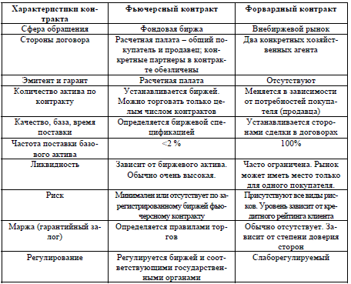
Основные положения фьючерсных и форвардных контрактов

Slide 14
Опционные сделки
По срокам исполнения
американский
европейский
По технике осуществления
Опцион с правом на покупку
Опцион с правом на продажу
Двойной опцион

Slide 15
Тема 2. История развития биржевой торговли Особенности бирж XVIIIв.
господствующий принцип самоуправления
условия допущения, основанные на представлении пору­чительства, крупных вступительных деньгах и ежегодных взносах, превращающих биржу в монополию высших финансовых сфер
разделение биржевой публики на два класса: маклеров (брокеров) и торговцев (дилеров)

Slide 16
Отличительные черты бирж XVI-XVII вв.
наличие определенного места торговли
подчиненность заранее установленным правилам
установление стандартов на товар
регулярность проведения торгов
разработка типовых контрактов
котировка цен
урегулирование споров

Slide 17
Отличительные черты бирж реального товара
совершение сделок на основе описания качества в отсутствие самого товара
торговля массовыми, однородными, сравнимыми по качеству товарами, отдельные партии которых взаимозаменяемы
спекулятивность
ведение торговли по строго определенным правилам при активном взаимодействии как продавцов, так и покупателей

Slide 18
Крупнейшие мировые биржи деривативов в 2018 году по количеству проданных контрактов (млн. шт.)

Slide 19
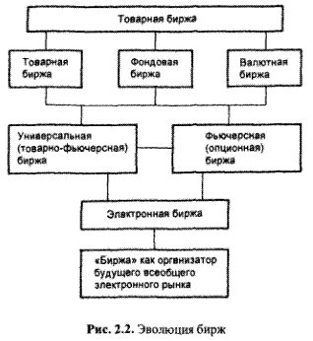
Эволюция бирж

Slide 20
Характеристика биржевой деятельности в России 1913г.
Биржи | Количество предприятий | Основной капитал в тыс. руб.
С.-Петербургская | 295 | 1503600
Варшавская | 56 | 67700
Московская | 12 | 41810
Рижская | 13 | 16600
Одесская | 14 | 11300
Харьковская | 7 | 7950
Итого | 397 | 1648960

Slide 21
Биржевые структуры 1990-1991гг.
Московская товарная биржа
Международная универсальная биржа вторичных ресурсов
Всероссийская биржа недвижимости
Российская товарно-сырьевая биржа
биржа «Гермес»
биржа наукоемких технологий
нефтяные, лесные, бумажные, продовольственные биржи

Slide 22
Тенденции развития биржевой торговли в России в 1992г.
уменьшение количество товарных бирж
зарождение фьючерсного рынка
минимизация сделок с наличным товаром
сокращение числа биржевых сделок
универсальность
аукционный принцип торговли
биржевой бартер

Slide 23
Тема 3. Регулирование биржевой деятельности Задачи государственного регулирования биржевой деятельности в России
реализация государственной политики развития биржево­го рынка
обеспечение равных прав и безопасности для профессио­нальных участников и клиентов
создание информационной системы о биржевом рынке и контроль за обязательным раскрытием информации участника­ми рынка

Slide 24
Достоинства саморегулирования биржевой торговли
разработку правил поведения самими профессиональны­ми участниками конкретного биржевого рынка, реально пред­ставляющими его особенности
экономию государственных средств, сокращение аппарата управления биржевым рынком
установление общественного контроля
введение этических норм поведения профессиональных уча­стников биржевого рынка с помощью общественного контроля

Slide 25
Законодательное регулирование биржевой деятельности в РФ
Федеральный закон "О государственной регистрации юридических лиц и индивидуальных предпринимателей" от 08.08.2001 N 129-ФЗ
Федеральный закон "Об организованных торгах" от 21.11.2011 N 325-ФЗ
Федеральный закон "О валютном регулировании и валютном контроле" от 10.12.2003 N 173-ФЗ

Slide 26
Обязательные положения учредительного договора биржи
учредители биржи
цель создания биржи и способы реализации поставленной цели
ответственность учредителей по обязательствам биржи
условия прекращения деятельности биржи

Slide 27
Обязательные аспекты устава биржи
структура управления и органы контроля биржи, их функции и правомочия, порядок принятия решений
размер уставного капитала
порядок приема в члены биржи, приостановки и прекращения членства
права и обязанности членов биржи и других участников биржевой торговли

Slide 28
Правила биржевой торговли
порядок проведения биржевых торгов
виды биржевых сделок
контроль над процессом ценообразования на бирже в целях недопущения резкого дневного повышения или понижения уровней цен
меры, обеспечивающие порядок и дисциплину на биржевых торгах, а также порядок и условия применения этих мер
меры, обеспечивающие соблюдение членами биржи, другими участниками биржевой торговли решений органов государственной власти и управления по вопросам, относящимся к деятельности бирж
перечень нарушений, за которые биржа взыскивает штрафы с участников биржевой торговли

Slide 29
Саморегулируемые организации в РФ
Национальная ассоциация участников фондового рынка
Некоммерческое партнерство «Национальная лига управляющих»
«Национальная фондовая ассоциация (саморегулируемая некоммерческая организация)»
Профессиональная Ассоциация Регистраторов, Трансфер-Агентов и Депозитариев
Некоммерческое партнерство профессиональных участников фондового рынка Уральского региона

Slide 30
Тема 4. Хеджирование на биржевом рынке Преимущества и недостатки хеджирования
Преимущества | Недостатки
позволяет производителям и потребителям зафиксировать определенный уровень цен в течении определенного периода | издержки, связанные с операционными, клиринговыми и маржевыми расходами
позволяет улучшить внутрифирменное планирование | возможную несовместимость наличного и фьючерсного рынков по количеству и качеству
фьючерсные контракты при любом состоянии рыночной конъюнктуры могут быть ликвидированы быстрее и с меньшими затратами относительно реальных сделок | введение лимитов на колебания цен фьючерсных контрак­тов
повышается эффективность управления запасами

Slide 31
Отличительные черты классического (традиционного) хеджирования
противоположная направленность двух сделок
равный объем сделок
одновременность проведения сделок
нулевой результат хеджа

Slide 32
Схема проведения классического хеджа продавца
Время | Реальный рынок | Фьючерсный рынок
Май | Желаемая цена продажи 56у.е. | Продажа 100ф*56у.е./ф=5600у.е.
Сентябрь | Продажа 100т*50 у.е./т=5000у.е. Условный убыток:-600у.е. | Покупка 100ф*50у.е./ф=5000у.е. Доход:600у.е.
Итоговая цена реализации=56 у.е./т
Сентябрь | Продажа 100т*60 у.е./т=6000у.е. Условный доход: 400у.е. | Покупка 100ф*60у.е./ф=6000у.е. Убыток: -400у.е.
Итоговая цена реализации=56 у.е./т

Slide 33
Характерные черты современные хеджирования
противоположная направленность двух сделок
активная позиция хеджера
ненулевой результат

Slide 34
Виды современного хеджирования
Стратегии современного биржевого страхования
обычное
предвосхищающее
селективное
перекрестное
ар­битражное

Slide 35
Схема проведения обычного хеджа продавца
Время | Реальный рынок | Фьючерсный рынок
Май | Желаемая цена продажи 13у.е. | Продажа 10ф*14у.е./ф=140у.е.
Сентябрь | Продажа 10т*12,5 у.е./т=125у.е. Условный убыток:-5у.е. | Покупка 10ф*13,3у.е./ф=133у.е. Доход:7у.е.
Итоговая цена реализации=13,2 у.е./т
Сентябрь | Продажа 10т*13,9 у.е./т=139у.е. Условный доход: 9у.е. | Покупка 10ф*14,6у.е./ф=146у.е. Убыток: -6у.е.
Итоговая цена реализации=13,3 у.е./т

Slide 36
Схема проведения предвосхищающего хеджа продавца
Время | Реальный рынок | Фьючерсный рынок
Май | Желаемая цена продажи 13у.е. | Продажа 10ф*14у.е./ф=140у.е.
Сентябрь | Продажа 10т*12,5 у.е./т=125у.е. Условный убыток:-5у.е. | Покупка 10ф*13,3у.е./ф=133у.е. Доход:7у.е.
Итоговая цена реализации=13,2 у.е./т
Сентябрь | Продажа 10т*13,9 у.е./т=139у.е. Условный доход: 9у.е. | Покупка 10ф*14,6у.е./ф=146у.е. Убыток: -6у.е.
Итоговая цена реализации=13,3 у.е./т
Сентябрь | Нет покупателя | Продажа в счет открытых фьючерсных позиций
Итоговая цена реализации=14 у.е./т

Slide 37
Схема проведения селективного хеджа продавца
Время | Реальный рынок | Фьючерсный рынок
Ноябрь | Текущая цена 70 у.е. | Не страхуется
Январь |  | Продажа 8ф*62000у.е./ф=496000у.е.
Февраль | Продажа 70т*10000 у.е./т=700000у.е. Условный убыток:-7000у.е. | Покупка 8ф*54000у.е./ф=432000у.е. Доход:64000у.е.
Итоговая цена реализации=10940 у.е./т
Февраль | Продажа 70т*12500 у.е./т=875000у.е. Условный доход: 105000у.е. | Покупка 8ф*66000у.е./ф=528000у.е. Убыток: -32000у.е.
Итоговая цена реализации=12042 у.е./т

Slide 38
Схема проведения перекрестного хеджа покупателя
Время | Реальный рынок | Фьючерсный рынок
Май | Текущая цена покупки ксилита 10500 у.е. | Покупка 14ф*710у.е./ф=9940у.е.
Сентябрь | Покупка 0,5т*24000у.е./т=12000у.е. Условный убыток:-1500у.е. | Продажа 14ф*800у.е./ф=11200у.е. Доход:1260у.е.
Итоговая цена реализации=21480 у.е./т
Сентябрь | Покупка 0,5т*19000 у.е./т=9500у.е. Условный доход: 1000у.е. | Продажа 14ф*680у.е./ф=9520у.е. Убыток: -420у.е.
Итоговая цена реализации= 19840 у.е./т

Slide 39
Тема 5. Биржевая спекуляция Основные функции спекулянтов
принятие части риска хеджеров
повышение ликвидности, гибкости биржевого рынка
относительное сглаживание ценовых колебаний
помощь биржевому рынку в выполнение функции ценоформирования, ценорегулирования и ценопрогнозирования

Slide 40
Классификация биржевых спекулянтов
по открытым позициям
«короткий» спекулянт
«длинный» спекулянт
по методам ведения торговли
позиционные
однодневные
по степени рискованности
обычные
спредеры
скалперы
по технике спекулятивной игры
«быки»
«медведи»
«бабочки»
по объемам операций
крупные
мелкие
по различиям в методах анализа биржевой конъюнктуры
спекулянты, использующие фундаментальный анализ рынка
спекулянты, применяющие технический анализ

Slide 41
Виды спрединга
внутрирыночная сделка
межбиржевая сделка
межтоварная сделка
сделка сырье — полуфабрикат

Slide 42
Схема проведения внутрирыночного спрединга
Дата | Операции | Результат
апрель | Куплен майский контракт на печное топливо | 76,0
 | Продан июньский контракт на печное топливо | 80,0
4 мая | Согласован срок поставки 22—26 мая | -
26 мая | Произведена поставка путем перекачки | -
27 мая | Произведены расчеты с поставщиком | 76,0
 | Затраты на хранение | 2,0
 | Проценты за месяц из расчета 10% годовых | 0,65
 | Итого | 78,65
25 июня | Произведена поставка | -
26 июня | Произведен расчет | 80,0
 | Валовой доход | 1,35
 | Комиссия брокеру | 0,05

Slide 43
Схема проведения межрыночного спрединга
Операции | Цена
 | долл/т | центы/галл.
Продано 4 фьючерсных контракта на газойль | 154,0 | 49,20
Куплено 3 фьючерсных контракта на печное топливо | 159,0 | 50,80
Дифференциал | 5,0 | 1,60
Куплено 4 фьючерсных контракта на газойль | 148,0 | 47,28
Продано 3 фьючерсных контракта на печное топливо | 158,0 | 50,48
Дифференциал | 10,0 | 3,20
Прибыль | 3,6 долл/т или 1,15 цента/галл.

Slide 44
Схема проведения сделки сырье-полуфабрикат
Дата | Цены | Контракты | Фьючерсный рынок
15 сентября | Сырая нефть: $18,90 / баррель | Контракт на закупку 6 тыс. баррелей нефти по рыночным ценам | Покупка 6 ф* $18,45 / баррель (срок исполнения ноябрь)
 | Печное топливо: $21,52 / баррель | Контракт на поставку 2 тыс. баррелей печного топлива по рыночным ценам | Продажа 2 ф* $22,07 / баррель (срок исполнения декабрь)
 | Бензин: $24,57 / баррель | Контракт на поставку 4 тыс. баррелей бензина по рыночным ценам | Продажа 4 ф * $22,15 / баррель (срок исполнения декабрь)
Сценарий 1: цена на нефть растет, цены на нефтепродукты снижаются, базис постоянный
16 октября | Нефть: $19/ баррель | Покупка 6000* $19 / баррель | Продажа 6ф*$19 / баррель
28 ноября | Печное топливо: $20,37 / баррель | Продажа 2000* $20,37 / баррель | Покупка 2ф*$20,76 / баррель
 | Бензин: $20,47 / баррель | Продажа 4 0000* $20,47 / баррель | Покупка 4ф*$20,73 / баррель
Прибыль на фьючерсном спрэде: $1,93 Валовая маржа: $1,44 / баррель Совокупная маржа: $3,37 / баррель

Slide 45
Схема проведения сделки сырье-полуфабрикат (продолжение)
Дата | Цены | Контракты | Фьючерсный рынок
Сценарий 2: цена на нефть снижается, цены на нефтепродукты растут, базис постоянный
16 октября | Нефть: $17,50/ баррель | Покупка 6000* $17,50 / баррель | Продажа 6ф*$17,5 / баррель
28 ноября | Печное топливо: $22,05 / баррель | Продажа 2000* $22,05 / баррель | Покупка 2ф*$21,84 / баррель
 | Бензин: $25,20 / баррель | Продажа 4 0000* $25,20 / баррель | Покупка 4ф*$24,99 / баррель
Убытки на фьючерсном спрэде: -$2,66 Валовая маржа: $6,65 / баррель Совокупная маржа: $3,99 / баррель

Slide 46
Тема 6. Котировальная работа биржи Понятие биржевой котировки
Биржевые котировки — это цена реальных контрактов, которые заключаются на реализацию соответствующих товаров на этих биржах. Уровни цен биржевых котировок публикуются в специальных бюллетенях, выпускаемых биржевыми комитетам. Организацией учета различных видов цен при совершении сделок занимается котировальная комиссия

Slide 47
Особенности биржевого рынка
крупный оптовый рынок, на котором валюта, ценные бумаги, товары продаются стандартными партиями
рынок, торговля на котором ведется в отсутствии товара
рынок посредников представляющих интересы продавцов и покупателей
рынок совершенной конкуренции, цены на котором формируются под воздействием спроса и предложения, а все участники торговли находятся в абсолютно одинаковых условиях и подчиняются единым правилам, установленным биржей

Slide 48
Позитивное влияние биржевой торговли
биржа является центром сбора и переработки коммерческой информации
биржа является самым эффективным инструментом рыночного ценообразования. Биржевой спрос сближает спрос и предложение и обеспечивает выведение равновесной цены
заключая срочные сделки производители и потребители имеют возможность управлять ценовыми и кредитными рисками

Slide 49
Основные черты биржи
приуроченность к определенному месту и времени
регулируемость со стороны государства и общественности
котировальная работа биржи
котировальная работа биржи
разработка биржевых контрактов
биржевой арбитраж

Slide 50
Основные черты биржи (продолжение)
информационность биржи
регулярность возобновляемого торга
торговля биржевыми товарами
гарантия исполнения сделок
специфический характер биржевого торга: встречный, двойной, аукционный
активное участие биржевых посредников в торгах

Slide 51
Функции биржи
Функции биржи
Посредническая
Ценообразование Ценорегулирование Ценопрогнозирование
Хеджирование или биржевое страхование участников биржевой торговли от неблагоприятных для них колебаний цен

Slide 52
Пример бюллетеня итогов торгов
Секция: «Нефтепродукты»
Код биржевого товара | Наименование биржевого товара | Базис поставки | Объем сделок в тоннах | Объем сделок в рублях | Изменение цены к цене предыдущего дня |  | Цена сделки (за одну тонну), руб. |  |  | Цена заявки (за одну тонну), руб |  | Кол-во сделок, шт.
 |  |  |  |  | руб | % | Минимальная | Максимальна я | Средневзвешенная | Лучшее предложение | Лучший спрос
AU80ANG060 | Бензин Нормаль-80, Ангарская НХК | Ангарская НХК |  |  | 0 | 0.00 |  |  |  |  | 28470
AU80KII060F | Бензин Нормаль-80, ст Кириши (ст. отправления) | ст. Кириши | 960 | 26510880 | 3.5 | 0.01 | 27612 | 27620 | 27615,5 | 27612 | 27650 | 6
AU80KOM060 | Бензин Нормаль-80, Комсомольский НПЗ | Комсомольский НПЗ |  |  | 0 | 0.00 |  |  |  |  | 30010
AU92NVY060F | Бензин Регуляр-92, ст. Новоярославская (ст. отправления) | СТ. Новоярославская | 1500 | 48150000 | -2.17 | -0.01 | 32100 | 32100 | 32100 | 32100 | 32100 | 1
AU92JEF100A | Бензин Регуляр-92, НБ Энгельская (самовывоз автотранспортом) | НБ Энгельская |  |  | 0 | 0.00 |  |  |  | 33100

Slide 53
Классификация видов котировок
ПО СТЕПЕНИ ВЫПОЛНЕНИЯ ОБЯЗАТЕЛЬСТВ
«твepдaя»
индикaтивнaя
ПО ВИДУ БИРЖЕВЫХ СДЕЛОК
срочные котировки
котировки на реализуемые товары
ПО ТИПУ РЫНКА
котировка акций
котировка валюты
прямые
косвенные
кросс-курс
котировка курсов
котировка облигаций
котировка товарная

Slide 54
Метод единого курса
Общее коли­чество актива на продажу | Заявки |  |  | Общее коли­чество бумаг на покупку | Возможное количество удовлетворенных заявок на покупку
 | прика­зы на про­дажу | указанные в заявках пределы цен | прика­зы на покупку
X | X | Купить по любой цене | 80 | X | X
(390+20)410 | 20 | 555 | 70 | 150 (80+70) | 150
(350+40)390 | 40 | 554 | 60 | 210(150+60) | 210
(330+20)350 | 20 | 553 | 40 | 250 (210+40) | 250
(300+30) 330 | 30 | 552 | 40 | 290 (250+40) | 290
(280+20) 300 | 20 | 551 | 20 | 310(290+20) | 300
(210+70) 280 | 70 | 550 | 40 | 350 (310+40) | 280
(150+60)210 | 60 | 549 | 30 | 380 (350+30) | 210
(100+50) 150 | 50 | 548 | 30 | 410 (380+30) | 150
(30+70) 100 | 30 | 547 | 20 | 430 (410+20) | 100
X | 70 | Продать по любой цене | X | X | X

Slide 55
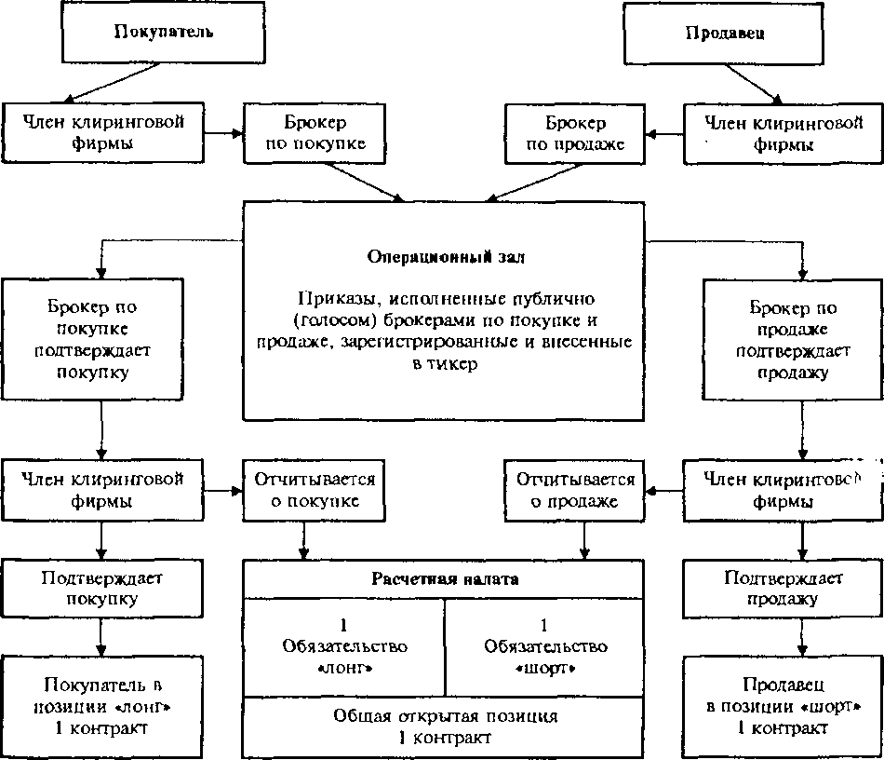
Тема 7. Организационная структура биржи и механизм биржевых операций Заключение фьючерсной сделки в операционном зале

Slide 56
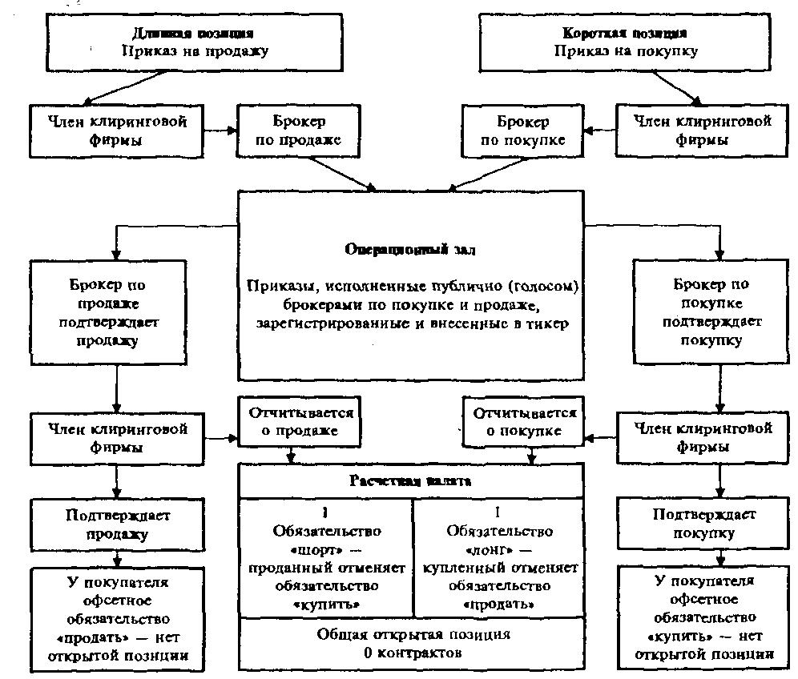
Закрытие позиций по фьючерсной сделки в биржевом зале

Slide 57
Характеристика группы Чикагской товарной биржи
CME Group Inc. (Группа Чикагской товарной биржи) — крупнейший североамериканский рынок финансовых деривативов, построенный путём объединения ведущих бирж Чикаго и Нью-Йорка. Группа была образована в 2007 году путём слияния Чикагской товарной биржи и Чикагской торговой палаты. Штаб-квартира организации находится в центре Чикаго (Chicago Loop). В настоящее время в состав группы входят: Чикагская товарная биржа, Чикагская торговая палата, Нью-Йоркская товарная биржа. Торговля осуществляется как на традиционных площадках указанных выше бирж, так и в режиме онлайн. Группа является владельцем индекса Доу-Джонса и ряда финансовых индексов. Торговля осуществляется фьючерсами и опционами на основе процентных ставок, индексов акций, иностранной валюты, энергетических ресурсов, сельскохозяйственных товаров, металлов, погодных индексов и недвижимости. В среднем в день совершается 12,2 миллиона сделок.

Slide 58
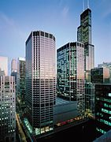
CME Group Inc. (Чикагская товарная биржа)
Chicago Mercantile Exchange (Чикагская товарная биржа) — одна из крупнейших и наиболее диверсифицированная товарно-сырьевая биржа мира. Располагается в Чикаго, США.
Сегодня объём торгов на CME составляет 524,2 млн контрактов и 326,7 млн на Globex. К наиболее известным инструментам, торгуемым на CME, относятся:
Фьючерсы на валюты — евро, мини-евро, британский фунт, японскую иену;
Индексы — S&P 500, NASDAQ-100 и мини-контракты на них;
Процентные ставки;
Товарные фьючерсы на свинину, крупный рогатый скот, древесину.

Slide 59
CME Group Inc. (Чикагская торговая палата)
Чикагская торговая палата (Chicago Board of Trade CBOT) — старейшая в мире биржа фьючерсов и опционов. Основана в 1848 году. На бирже осуществляется торговля более чем 50 различными фьючерсными и опционными контрактами. Торговлю на бирже осуществляют около 3600 членов биржи методом с голоса (open outcry) и электронными торгами.
Кроме фьючерсной торговли зерном, соей и продуктами её переработки биржа является также местом торговли золотом, серебром, долгосрочными ценными бумагами Федерального казначейства США, индексами акций. Наибольший объём торговли приходится на сельскохозяйственную продукцию и казначейские обязательства.

Slide 60
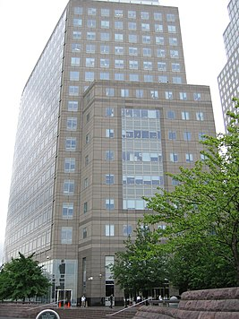
CME Group Inc. (Нью-Йоркская товарная биржа )
Нью-Йоркская товарная биржа (New York Mercantile Exchange, NYMEX) — американская фьючерсная товарная биржа. Учреждена в 1882 году, занимает 1-е место в мире по торгам нефтяными фьючерсами.
В 1994 году объединилась с биржей COMEX (Commodity Exchange), которая существовала в качестве самостоятельной биржи с 1933 года, занимая ведущие позиции на северо-американском рынке в торговле цветными металлами. 4 августа 1994 года биржи объединились под именем New York Mercantile Exchange, NYMEX.
В 2008 году объединённая NYMEX вошла в группу Чикагской товарной биржи CME group, которая функционирует как единый рынок.
В настоящее время торговля идет в двух подразделениях биржи:
NYMEX: нефть, газ, платина, палладий, этанол, уголь, электричество, выброс углекислого газа.
COMEX: золото, серебро, медь и алюминий.

Slide 61
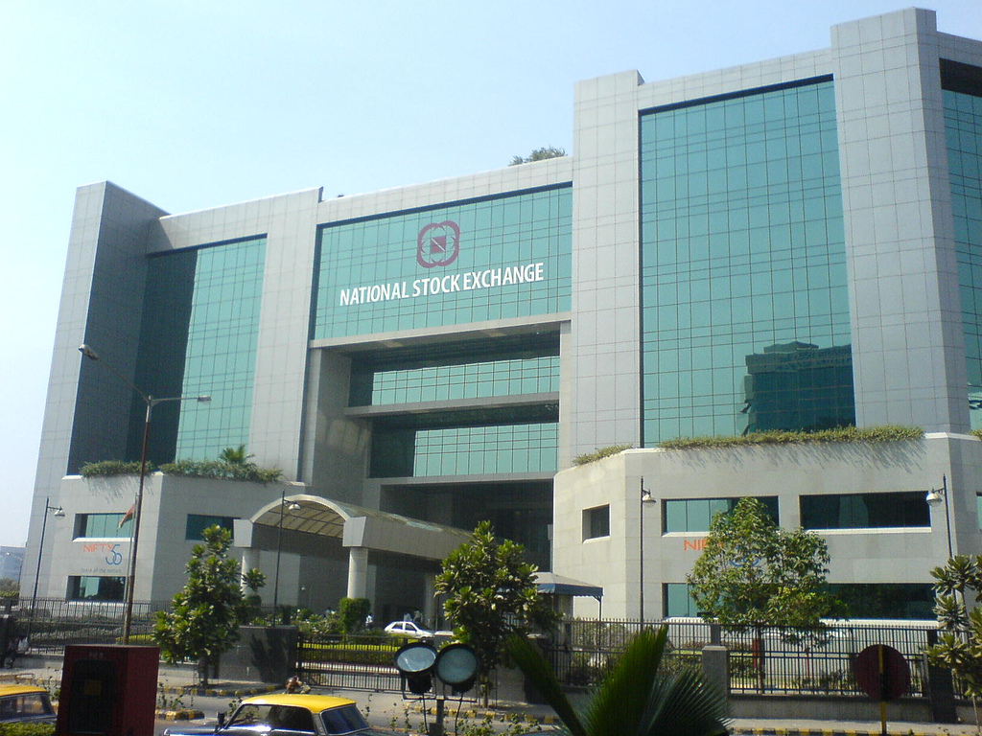
Характеристика Национальной фондовой биржи Индии
National Stock Exchange of India (Национальная фондовая биржа Индии) - образована в 1992 году в городе Мумбаи силами ведущих финансовых институтов Индии по просьбе правительства страны. Операции на бирже начались в 1994 году, сначала это были транзакции на рынке долговых обязательств, а потом и на рынке акций и производных инструментов. Всего за несколько лет биржа смогла сильно вырасти, достичь колоссальных успехов, и на данный момент она занимает второе место в мире по числу проводимых операций. Такой результат стал возможным благодаря многочисленным инновациям в работе биржи, включая широкое внедрение различных электронных систем. Торги через интернет на бирже начались уже в 2000 году, что сделало её очень популярной в среде индийских трейдеров.

Slide 62
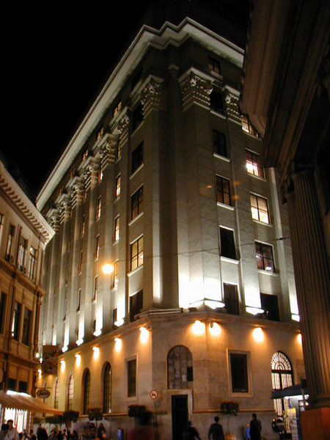
Характеристика Фондовой биржи Сан-Паулу
B3 (Фондовая биржа Сан-Паулу) — крупнейшая фондовая биржа в Латинской Америке. Расположена в центре крупнейшего города Бразилии — Сан-Паулу. В мае 2008 года Bovespa объединилась с Бразильской торговой и фьючерсной биржей (Brazilian Mercantile & Futures Exchange), в результате чего образована одна из крупнейших в мире бирж BM&FBOVESPA. Биржа была основана 23 августа 1890 года и стала первой биржей в этой стране. До середины 1960-х годов все бразильские биржи, в том числе и Bovespa, были государственными корпорациями, обслуживающими фондовый рынок страны. С целью расширения доступа к рынку ценных бумаг Bovespa в 1999 году ввела электронные системы, позволяющие мелким и средним инвесторам принимать участие в торгах, а также систему вечерних электронных торгов, работающую после закрытия рынка.

Slide 63
Тема 8. Клиринговые расчеты на биржевом рынке Финансовый результат покупателя call option
Показатель | Варианты
Цена биржевого актива к моменту истечения контракта | Цена спот базисного актива к моменту истечения контракта больше цены исполнения | Цена спот базисного актива к моменту истечения контракта меньше цены исполнения
Результат | Разность цены спот базисного актива к моменту истечения контракта, цены исполнения и премии опциона | Уплата премии опциона

Slide 64
Финансовый результат продавца call option
Показатель | Варианты
Цена биржевого актива к моменту истечения контракта | Цена спот базисного актива к моменту истечения контракта больше цены исполнения | Цена спот базисного актива к моменту истечения контракта меньше цены исполнения
Результат | Из цены исполнения необходимо вычесть цену спот базисного актива к моменту истечения контракта и прибавить премию опциона | Размер премии опциона

Slide 65
Финансовый результат покупателя put option
Показатель | Варианты
Цена биржевого актива к моменту истечения контракта | Цена спот базисного актива к моменту истечения контракта меньше цены исполнения | Цена спот базисного актива к моменту истечения контракта больше или равна цены исполнения
Результат | Разность цены исполнения, цены спот базисного актива к моменту истечения контракта и премии опциона пут | Уплата премии опциона

Slide 66
Финансовый результат продавца put option
Показатель | Варианты
Цена биржевого актива к моменту истечения контракта | Цена спот базисного актива к моменту истечения контракта меньше цены исполнения | Цена спот базисного актива к моменту истечения контракта больше или равна цене исполнения
Результат | Из цены спот базисного актива к моменту истечения контракта необходимо вычесть цену исполнения и прибавить премию опциона | Размер премии опциона

Slide 67
Характеристика опционов по категориям
Категория опциона | Тип опциона
 | call | put
ITA | S>X | S<X
ATM | S=X | S=X
OTM | S<X | S>X
ITА - опцион с выигрышем
ATM - опцион без выигрыша
ОТМ - опцион с проигрышем
S - цена спот базисного актива к моменту истечения контракта
X - цена исполнения

Slide 68
Тема 9. Конъюнктура биржевого рынка и ее анализ Структурные элементы фундаментального анализа
Фундаментальный анализ
общеэкономический
отраслевой
анализ предприятий
исследование качества

Slide 69
Структурные элементы технического анализа
Технический анализ
Графический технический анализ
Ценовые графики
Индикативный технический анализ
Ценовые модели
Индикаторы тренда
Осцилляторы

Slide 70
Построение японской свечи
Максимальная цена
Большее из значений цены открытия и цены закрытия
Тело свечи
Меньшее из значений цены открытия и цены закрытия
Минимальная цена

Slide 71
График линии поддержки

Slide 72
График линии сопротивления

Slide 73
Ценовая модель «перевернутые голова и плечи»

Slide 74
Ценовая модель «голова и плечи»

Slide 75
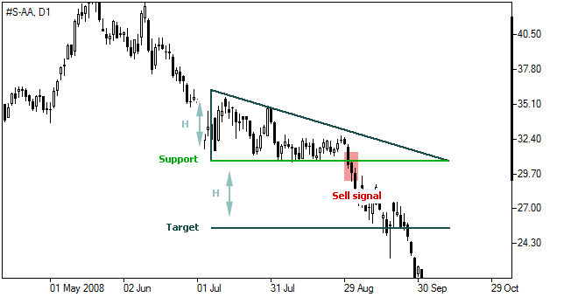
Ценовая модель «нисходящий треугольник»

